Slide 1





TRƯỜNG TIỂU HỌC ĐOÀN KẾT
Toán lớp 3
TUẦN 28

Slide 2




Slide 3

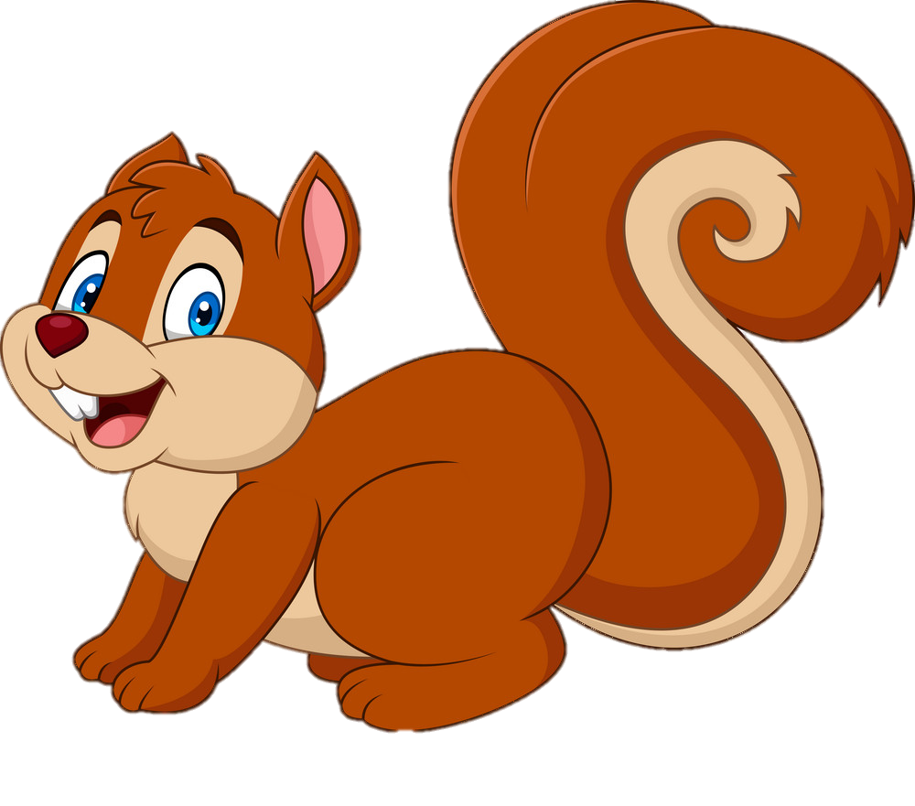



Slide 4


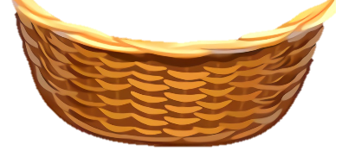
Học tiếp
1
3
2
Notes:
Click vào số 1,2,3 để đến câu hỏi
Click con sóc để đến slide KHÁM PHÁ
NGUỒN: ST

Slide 5





Tìm thương trong phép chia 240 : 3 = ?
80
81
82
83
Notes:
Click hạt dẻ để về slide câu hỏi

Slide 6

Tìm số dư trong phép chia 638 : 2 = ?
1
2
0
3
Notes:
Click hạt dẻ để về slide câu hỏi

Slide 7

Phép chia 567 : 5 có mấy lượt chia ?
2
4
3
5
Notes:
Click hạt dẻ để về slide câu hỏi

Slide 8


Slide 9
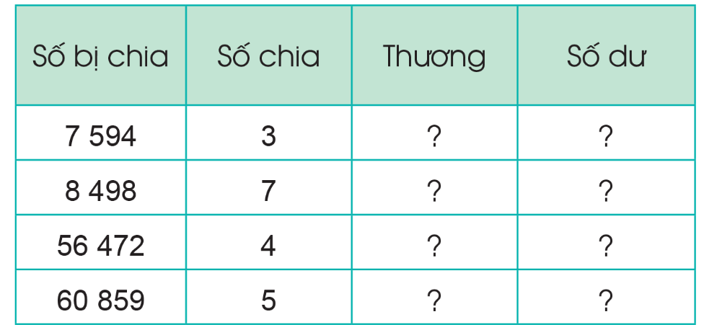
4
Số?
2 531
1
1 214
0
14 118
0
12 171
4

Slide 10
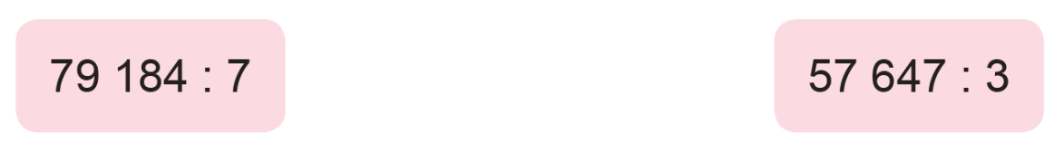
5
Thực hiện các phép chia sau rồi dùng phép nhân để thử lại:

Slide 11
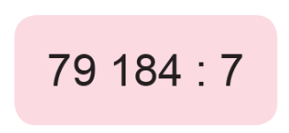
79 184
7
Thử lại
7
1
1
3
1
2
11 312
0
9
x
7
7
7
9
1
8
4
2
1
21
0
8
7
1
4
14
0

Slide 12
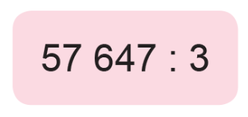
57 647
3
Thử lại
3
9
1
2
1
5
19 215
2
7
x
3
27
5
7
6
4
5
0
6
6
57 645
0
4
+
2
3
57 647
1
7
15
2

Slide 13
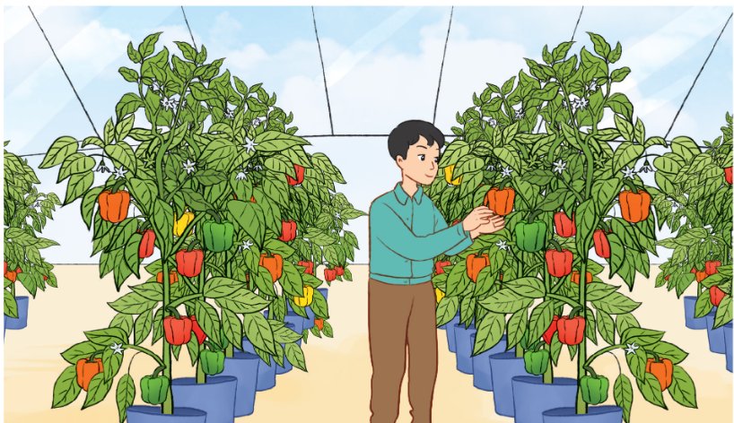
5
Trong trang trại nông nghiệp áp dụng công nghệ cao, anh Thịnh trồng 8 660 cây ớt chuông trong 4 nhà kính. Các nhà kính có số cây như nhau. Hỏi mỗi nhà kính có bao nhiêu cây ớt chuông?

Slide 14
Bài giải:
Mỗi nhà kính có số cây ớt chuông là:
8 660 : 4 = 2 165 (cây)
Đáp số: 2 165 cây ớt chuông.

Slide 15
Vận dụng

Slide 16
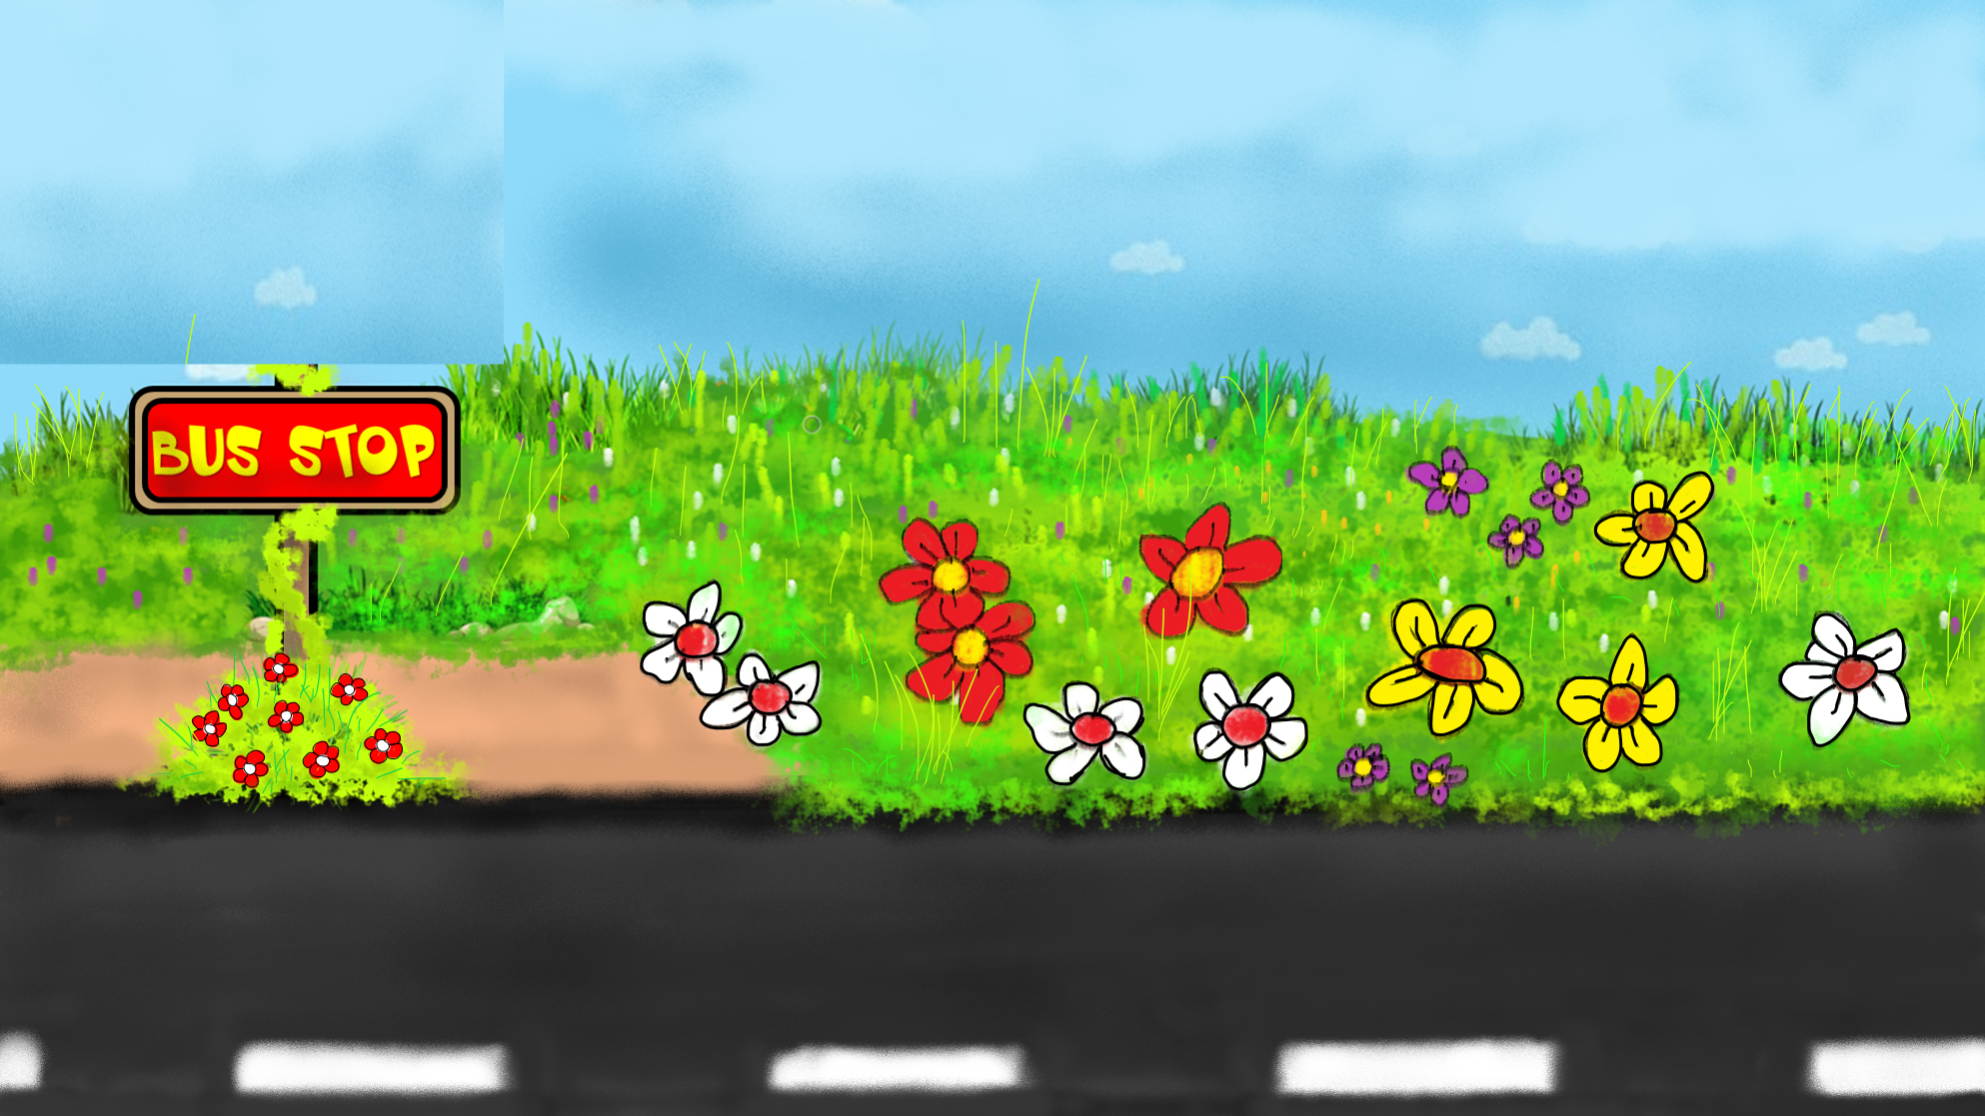






NÀO MÌNH CÙNG LÊN XE BUÝT
Hãy trả lời đúng các câu hỏi để được lên xe nhé!
PLAY

Slide 17

1 218 : 3 = ?
Đáp án: 406
RIGHT
WRONG

Slide 18

8 725 : 2 = ?
Đáp án: 4 362 dư 1
RIGHT/ĐÚNG
WRONG/SAI

Slide 19



2 473 : 8 = ?
Đáp án: 309 dư 1
RIGHT/ĐÚNG
WRONG/SAI

Slide 20


